Slide 1
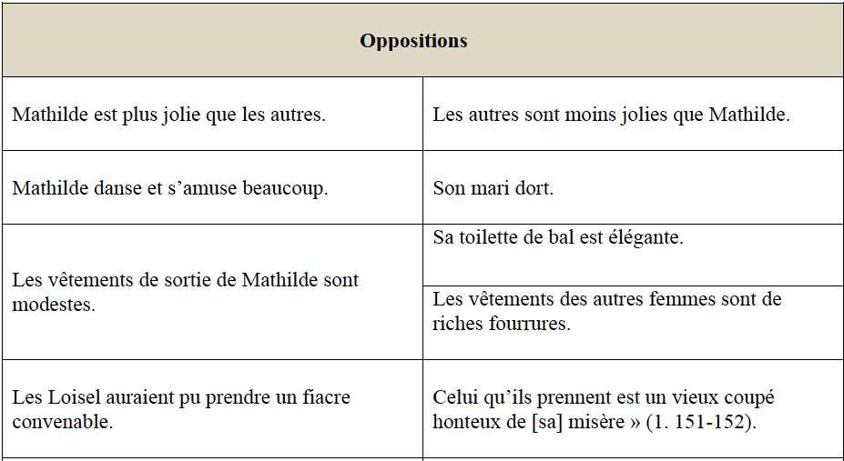
Retour sur l’atelier – « La Parure »

Slide 2
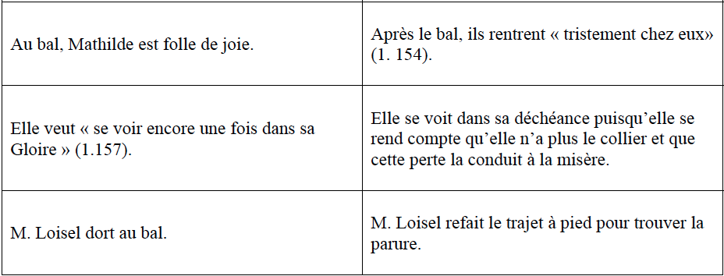
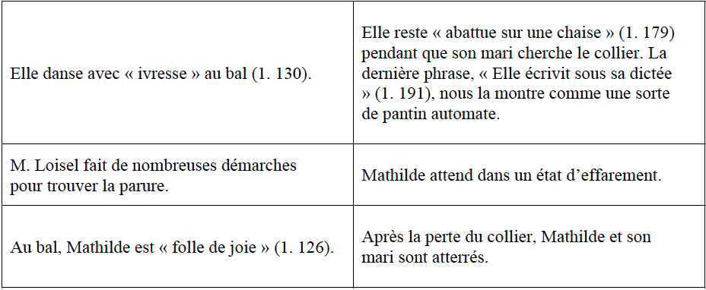

Slide 3
Retour sur l’exercice sur La Parure
À l’aide du tableau ci-haut, faites le plan de la question de dissertation suivante :
Montrez que la nouvelle La Parure est construite sur des contrastes.
Pauvreté VS richesse
Bonheur VS tristesse
Rêves VS réalité
Mathilde VS son mari
Mathilde VS les autres femmes

Slide 4
Montrez que la nouvelle La Parure est construite sur des contrastes.
IP1 : On retrouve une opposition entre les classes sociales.
IS 1.1 : Les vêtements que portent les personnages reflètent le milieu d’où il viennent.
IS 1.2 : Le moyen de transport utilisé par Mathilde et son mari témoigne de leur position sociale.

Slide 5
Montrez que la nouvelle La Parure est construite sur des contrastes.
IP2 : On observe un contraste dans les émotions vécues par les personnages.
IS 2.1 : Mathilde éprouve un plaisir vif à danser, alors que son mari s’endort.
IS 2.2 : Mathilde vit un bonheur total au bal, mais un malheur extrême après la perte du collier.

Slide 6
Montrez que la nouvelle La Parure est construite sur des contrastes.
IP1 : Les personnages féminins s’opposent.
IS 1.1 : Mme Forestier et Mathilde représentent des classes bien distinctes.
IS 1.2 : Mathilde est plus jolie que toutes les autres femmes au bal.

Slide 7
Montrez que la nouvelle La Parure est construite sur des contrastes.
IP2 : Mathilde et son mari s’opposent dans leurs actions.
IS 2.1 : Mathilde éprouve un plaisir vif à danser, alors que son mari s’endort.
IS 2.2 : M. Loisel fait des démarches pour retrouver la parure, alors que Mathilde se contente de l’attendre passivement.

